Slide 1
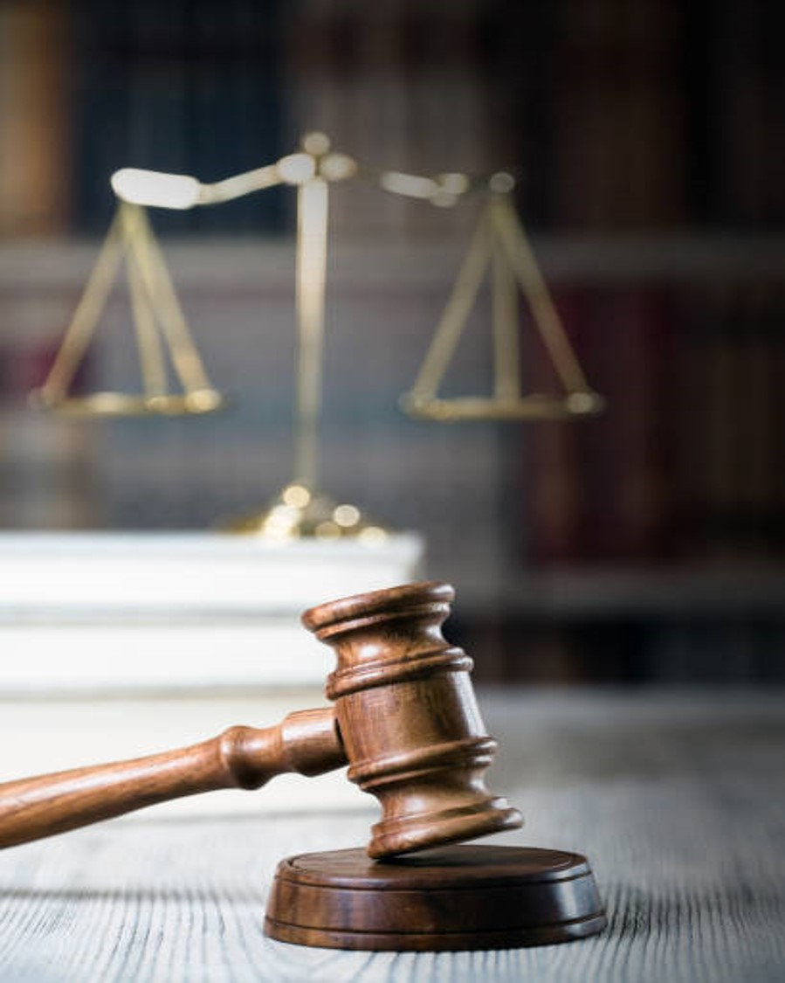
Основен суд Неготино

Slide 2
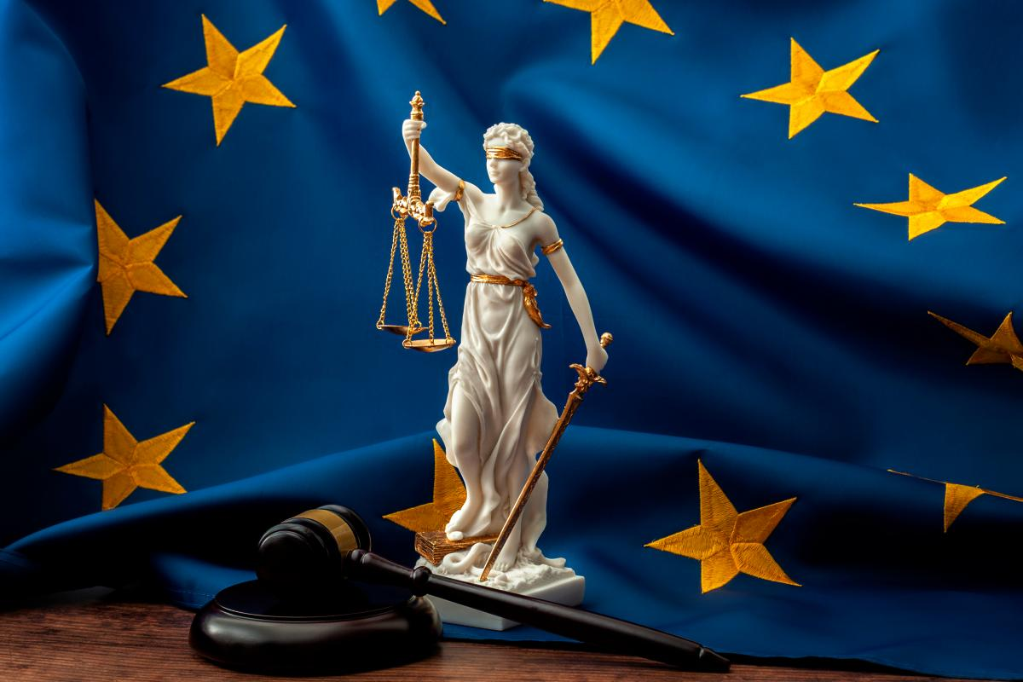
Agenda
Со отворени денови за граѓаните се одбележува Европскиот ден на правдата
Дваесет и петти октомври е Европски ден на Граѓанската правда, кој секоја година се одбележува во европските држави. Целта на неговото одбележување во сите европски држави е правдата да се доближи до граѓаните и тие да бидат запознаени со нејзиното спроведување.
Интенцијата за одбележување на Европскиот ден на правдата е да им се овозможи на граѓаните одблизу да бидат запознаени со основни права од повеќе области (семејно право, право на сопственост, наследување, договорно право, авторско право и сл.). Иницијативата за одбележување потекнува од Европската комисија и од Советот на Европа, кои широко го подржуваат организирањето на активностите во сите европски држави.

Slide 3
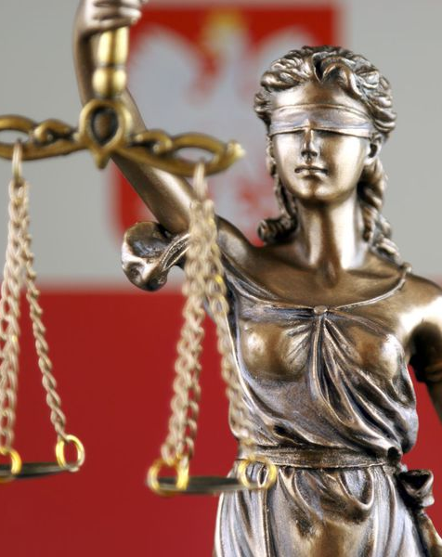
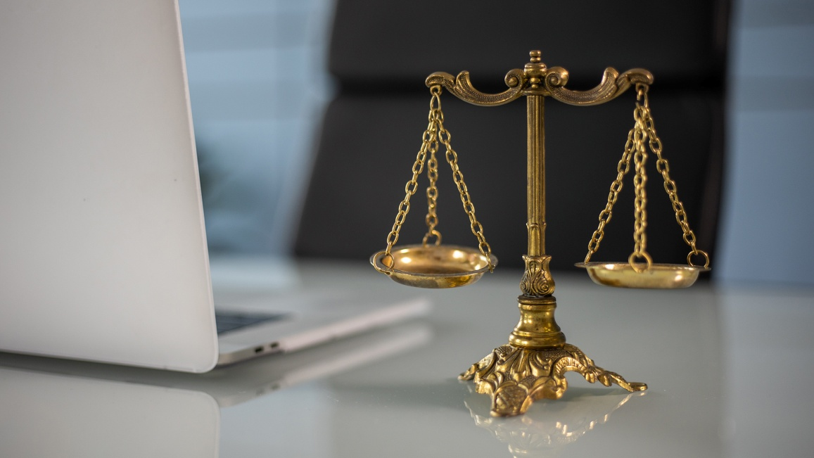
Овој ден посебно се одбележува со организирање на отворени денови во судовите, средби на адвокатите, судиите, медијаторите, нотарите со граѓаните односно давање на информации и совети на граѓаните, симулации на судење, организирање на конференции и сл.
Како и секоја година, Основен суд Неготино се вклучува во одбележувањето на Европскиот ден на правдата.
По повод Европскиот ден на правдата 25-октомври, Основен суд Неготино денеска организира отворен ден на судот, на кој како гости ќе присуствуваат учениците од Гимназијата Св.„Кирил и Методиј“ – Неготино.
Интересот за работата на судството, правната држава, човековите права, информирањето за нив и партиципирањето за нивната примена е дел од градењето на граѓанска култура на секоја индивидуа, па оттука организирањето на вакви активности, сметаме дека во иднина би придонело во развојот на правната свест и заштита на човековите права.

Slide 4
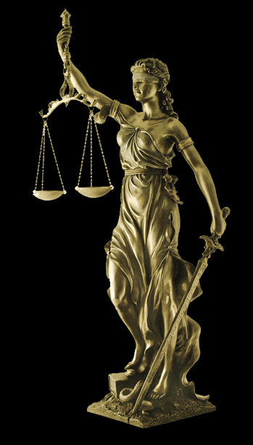
Судската власт ја вршат судовите во Република Северна Македонија
Судовите се самостојни и независни државни органи.
Судовите судат и своите одлуки ги засноваат врз основа на Уставот, законите и меѓународните договори ратификувани во согласност со Уставот
Судиите во примената на правото ги заштитуваат човековите слободи и права
Судот одлучува во постапка пропишана со закон:
за правата на човекот и граѓанинот и правно заснованите интереси,
за споровите меѓу граѓаните и другите правни субјекти,
за кривични дела и прекршоци и
за други работи што со закон се ставени во надлежност на судот

Slide 5
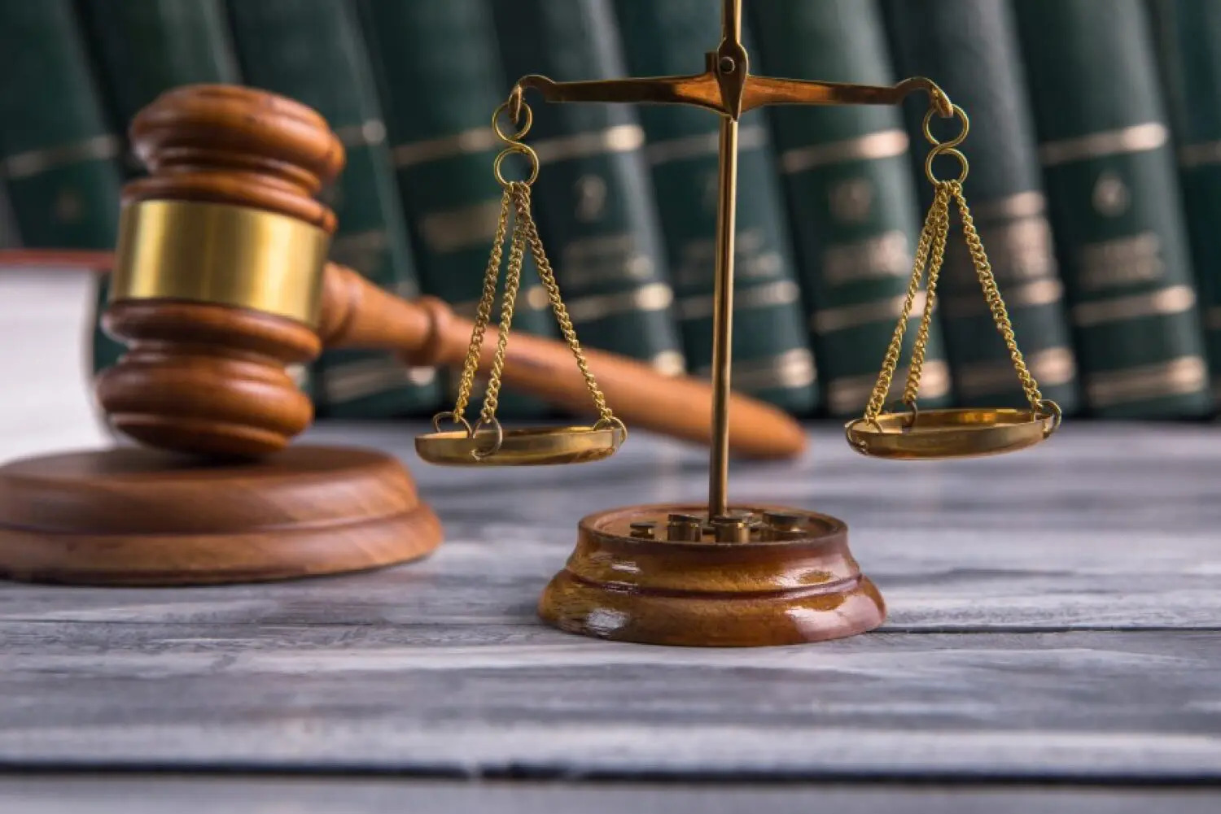
Пред судовите се заштитуваат слободите и правата на човекот и граѓанинот и правата на другите субјекти во Република Северна Македонија.
На граѓаните и другите правни субјекти им се гарантира судска заштита во однос на законитоста на поединечните акти на органите на државната управа или организации и други органи што вршат јавни овластувања.
Секој има право на еднаков пристап пред судот во заштитата на неговите права и правно заснованите интереси.
При одлучувањето за граѓанските права и обврски и при одлучувањето за кривичната одговорност, секој има право на правично и јавно судење во разумен рок пред независен и непристрасен суд основан со закон.
Никому не може да му биде ограничен пристапот пред судовите во заштитата на основните права и слободи поради недостиг на материјални средства.

Slide 6
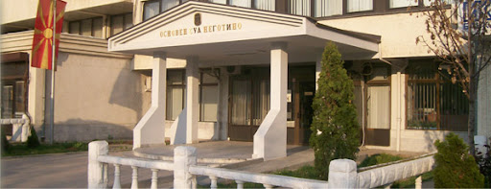
За судот
Основниот суд во Неготино е основан на 1 Јануари 1977 година.
Основниот суд во Неготино е суд со основна надлежност и е надлежен за подрачјето на општините: Неготино и Демир Капија

Slide 7
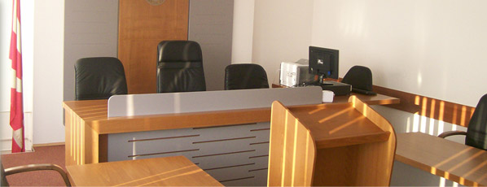
Внатрешна организација
Основниот суд во Неготино е поделен на два оддели:
1. Кривичен оддел со: - кривична писарница за полнолетни - прекршочна писарница - писарница за извршување на кривични санкции -писарница за извршување на прекршочни санкции -писарница за казнена евиденција
2. Граѓански оддел: - парнична писарница - вонпарнична писарница со дел за оставина
Со надлежноста на Основен суд Неготино која е определена со законот за судови за решавање на предмети во судот во моментот се ангажирани тројца судии од вкупно пет, од кои еден судија е и Претседател на судот.
Судот располага со три судници.
Судот е сместен во простории на улица „Маршал Тито“ бр.84.

Slide 8
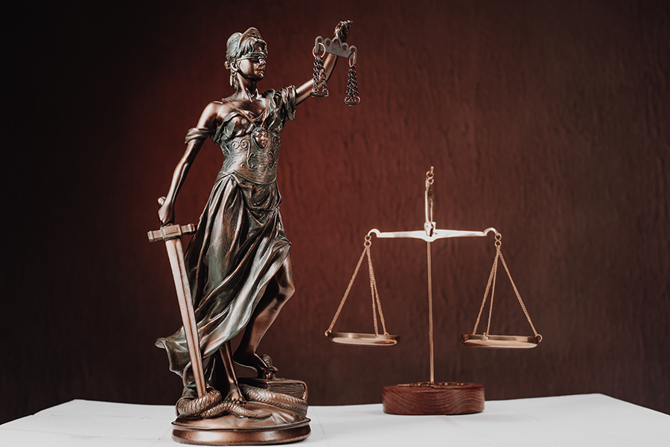
Основен суд Неготино е надлежен да одлучуваат во прв степен по кривични дела и прекршоци и тоа:
за кривични дела за кои со закон како главна казна е определена казна затвор до пет години, ако за некои кривични дела не е предвидена надлежност на друг суд;
за кривични дела за кои со посебен закон е определена надлежност на суд со основна надлежност;

Slide 9
за сите видови на прекршоци, освен за прекршоци кои со закон се ставени во надлежност на орган на државна управа или организација или друг орган што врши јавни овластувања и
за жалби и приговори за постапките за кои е надлежен.

Slide 10
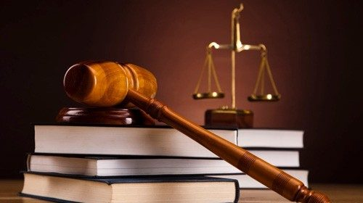
Основен суд Неготино е надлежен да одлучуваат во прв степен по граѓански спорови, и тоа:
за спорови во имотно-правните и други граѓанско-правни односи на физички и правни лица, чија вредност е до 50.000 евра во денарска противвредност, доколку со закон не е предвидена надлежност на друг суд;
за спорови за утврдување и оспорување на татковство, мајчинство, утврдување на постоење на брак, за поништување на брак и развод на брак;

Slide 11
за законска издршка,
за чување и воспитување на деца,
за смеќавање на владение,
за доживотна издршка,
за надоместок на штета која не надминува 50.000 евра во денарска противвредност,
во постапка за обезбедување и извршување

Slide 12
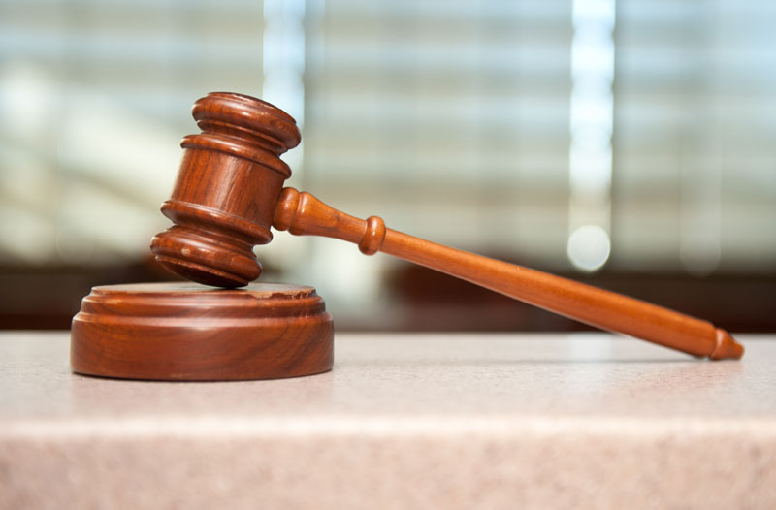
за работни односи;
во спорови од наследно-правни односи;
во вонпарнични и оставински работи;
за други работи утврдени со закон.

